Slide 1
第七章 线性离散系统的分析
学习重点
  了解线性离散系统的基本概念和基本定理；
  熟练掌握Z变换、Z变换的性质
  了解脉冲传递函数的定义，熟练掌握开环与闭环系统脉冲传递函数的计算方法；
  掌握线性离散系统的稳定性与稳态误差

Slide 2
7.1 线性离散系统的基本概念
1. 模拟信号（连续信号）
时间上连续，幅值上也连续的信号。
2. 离散的模拟信号
时间上离散，幅值上连续的信号。
3. 数字信号
时间上离散，幅值上也是离散的信号；或者说，时间上离散，幅值是用一组二进制数表示的信号
4. 采样
将模拟信号按一定时间采样成离散的模拟信号
5. 量化
采用一组二进制数来逼近离散模拟信号的幅值，将其转化成数字信号。

Slide 3

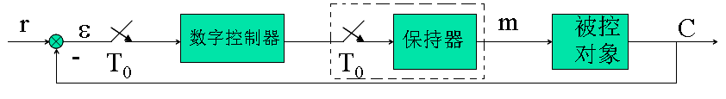
离散控制系统
系统中既含有连续信号又含有离散模拟信号的混合系统。

Slide 4
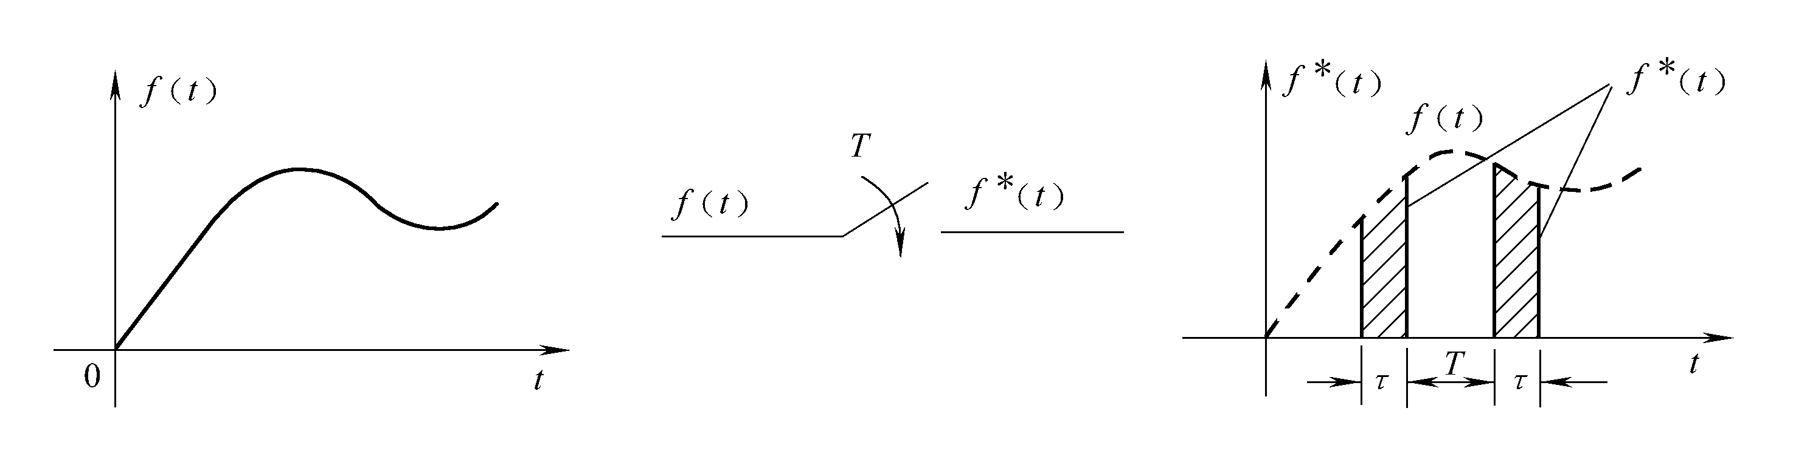
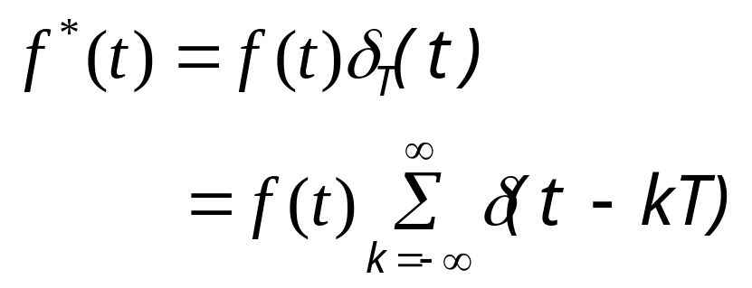
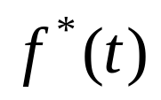
7.2 A/D转换与采样定理及D/A转换
A/D转换
经过量化，编码后成为数字信号

Slide 5

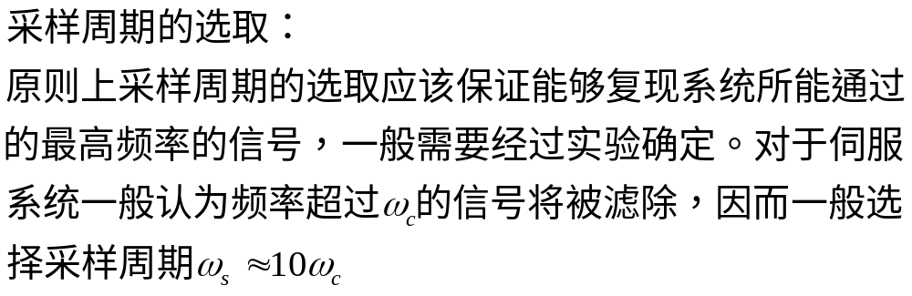
采样定理

Slide 6
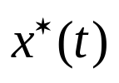



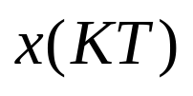
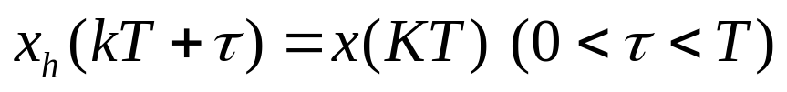
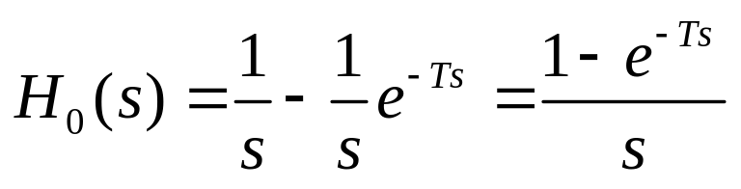
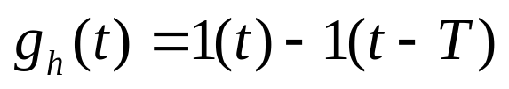
信号的复现D/A转换
解码，将数字信号折算成对应的电压或电流值
保持，一般采用零阶保持器使得D/A输出信号
零阶保持器的单位冲激响应和传递函数可以表示为
拉氏变换

Slide 7
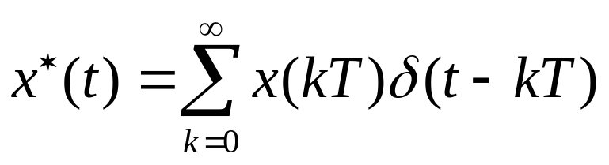
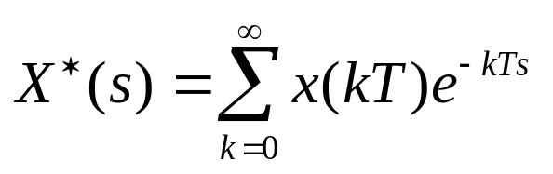
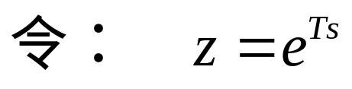
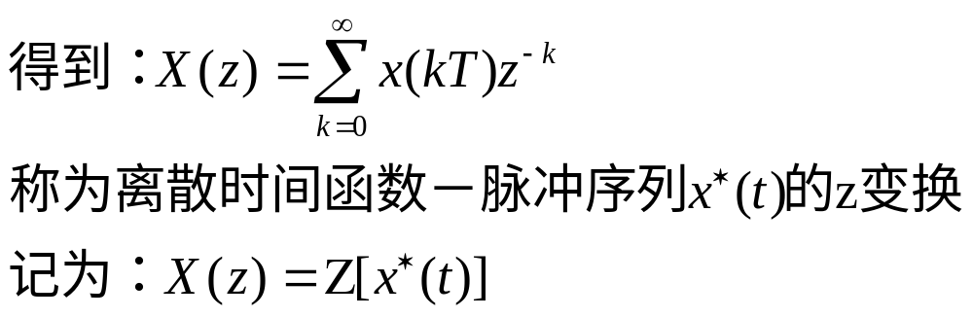
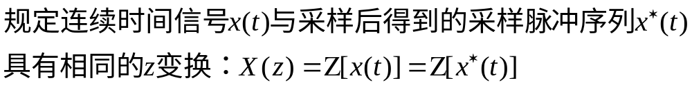
7.3 Z变换
拉氏变换

Slide 8
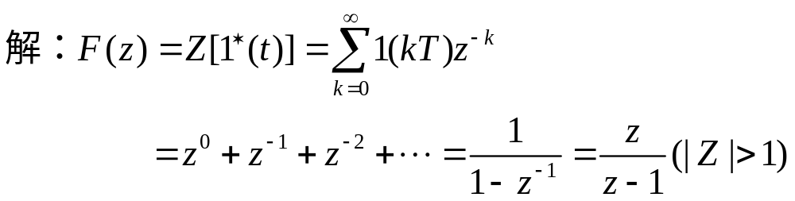
2. Z变换的方法
(1) 级数求和法
  例7-1 求1*（t）的Z变换 。

Slide 9
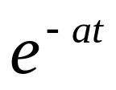
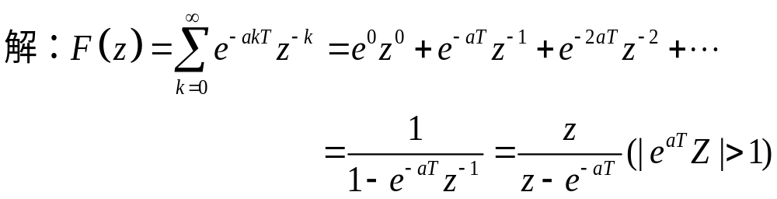
  例7-2 求 的F(z)。

Slide 10

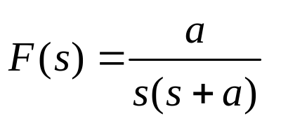
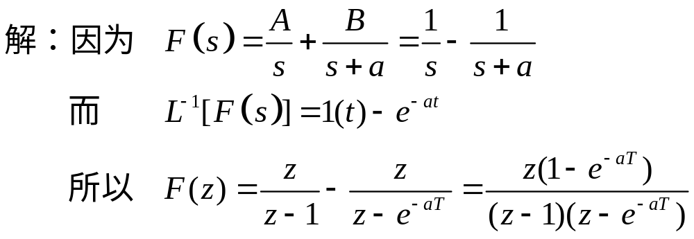
(2) 部分分式法
首先把 分解为部分分式之和，然后再对每一部分分式求Z变换。
  例7-3 求解 的Z变换 。

Slide 11
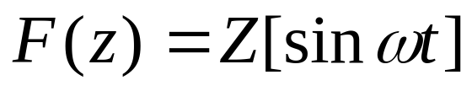
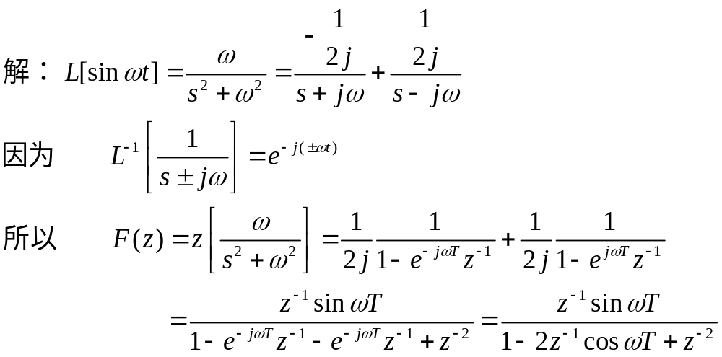
例7-4 求

Slide 12
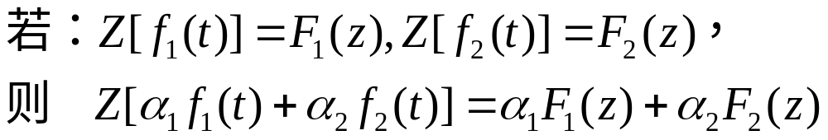
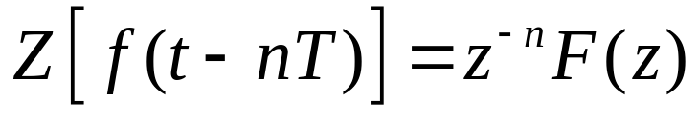
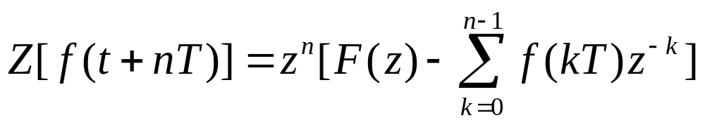
3. Z变换的性质
(1) 线性定理
(2) 延迟定理
设t<0时f(t)=0，令Z[f(t)]=F(z)，则
(3) 超前定理
令 Z[f(t)]=F(z)，则

Slide 13
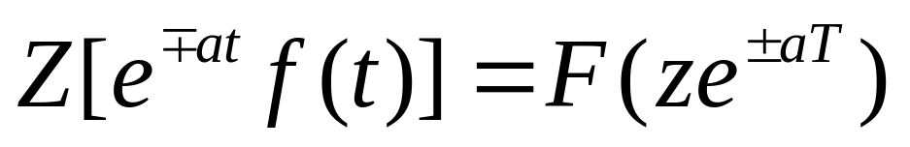
(4) 复位移定理
设 Z[f(t)]=F(z)，则

Slide 14
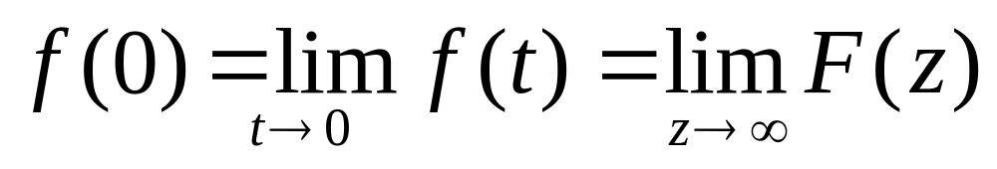
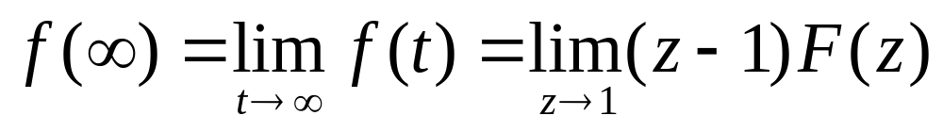
(5) 初值定理
设 Z[f(t)]=F(z)，且当t<0时，x(t)=0，则函数的初值为
(6) 终值定理
设 Z[f(t)]=F(z)，且（z-1）F(z)的全部极点位于z平面单位圆内，则函数的终值为

Slide 15
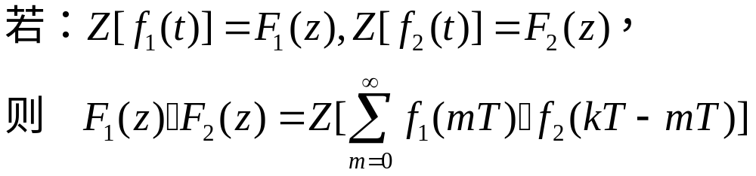
(7) 卷积定理

Slide 16


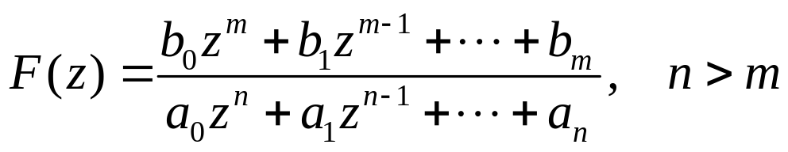
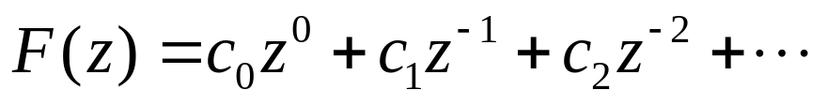
4. Z反变换
(1) 幂级数展开法
用长除法把 按降幂展成幂级数，然后求得 ，即
将 展成
对应原函数为

Slide 17


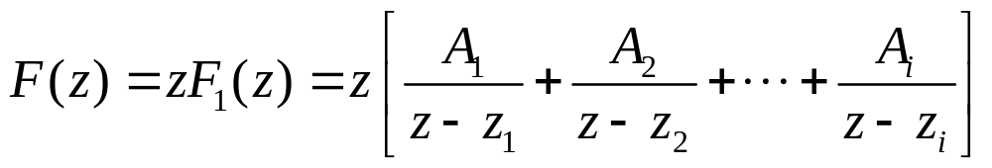

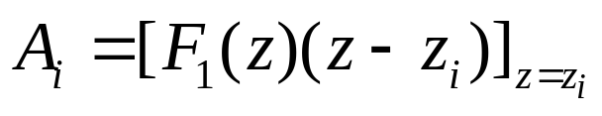
(2) 部分分式法
把 分解为部分分式，再通过查表求出原离散序列。因为Z变换表中 的分子常有因子 ，所以通常将 展成 的形式，即
式中系数 用下式求出

Slide 18




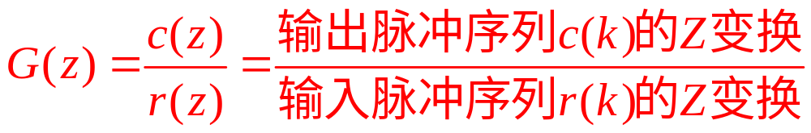
7.4 脉冲传递函数
1. 脉冲传递函数的定义
线性定常离散控制系统，在零初始条件下，输出序列的z变换与输入序列的z变换之比，称为该系统的脉冲传递函数（或称z传递函数）
c(t)
G(s)
T
C(z)
虚设一个采样开关

Slide 19
线性离散系统的开环脉冲传递函数
1.串联环节间无同步采样开关
G₁(s)
G₂(s)
T
C(t)
C(s)
=
G
(s)G
(s)
r
*
(s)
1
2
C
*
(s)
=
G
G
*
(s)
r
*
(s)
1
2
C
*
(s)
=
G
G
*
(s)
r
*
(s)
1
2
G(z)
=
C
*
(z)
=
Z
[
G
G
*
(
s
)]
=
G
G
(
z
)
r
*
(z)
1
2
1
2
结论:没有采样开关隔离时两个线性环节串联,其脉冲传函为这两个环节的传函相乘之积的Z变换。可推广到n个环节。

Slide 20

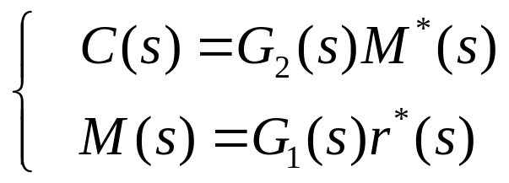
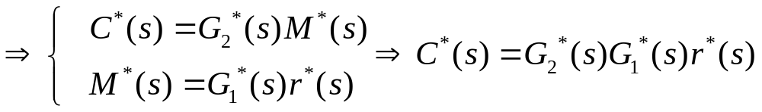
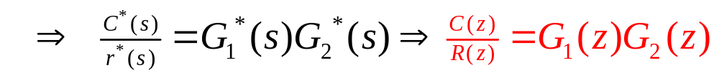
2.串联环节有同步采样开关
M(t)
G₁(s)
G₂(s)
T
C(t)
结论:
有采样开关隔离时两个线性环节串联，其脉冲传函为两个环节分别求Z变换后的乘积。可推广到n个环节。

Slide 21
  结论：
    中间具有采样器的环节，总的脉冲传函等于各脉冲环节传函之积，而串联环节中间没有采样器时，其总的传函等于各环节相乘积后再取Z变换。

Slide 22
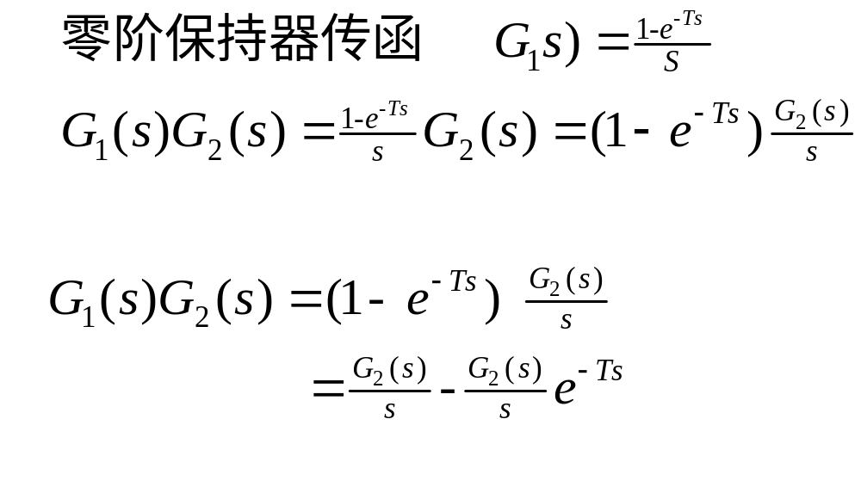
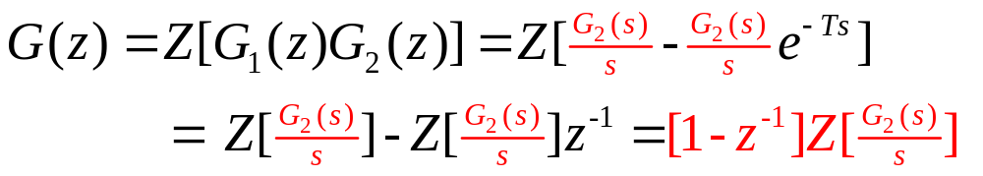
3.环节与零阶保持器串联时的脉冲传函
C(t)
零阶保持器G₁(s)
G₂(s)

Slide 23
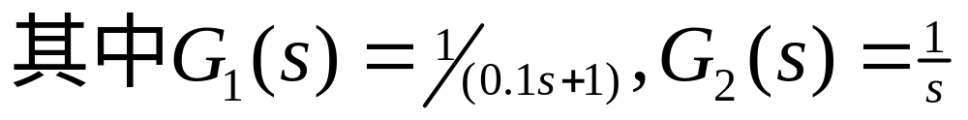

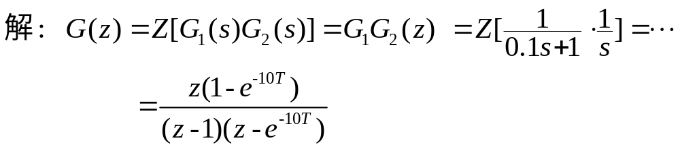
例1.求右图所示的两个串联环节的脉冲传函,其中
G₁(s)
G₂(s)

Slide 24
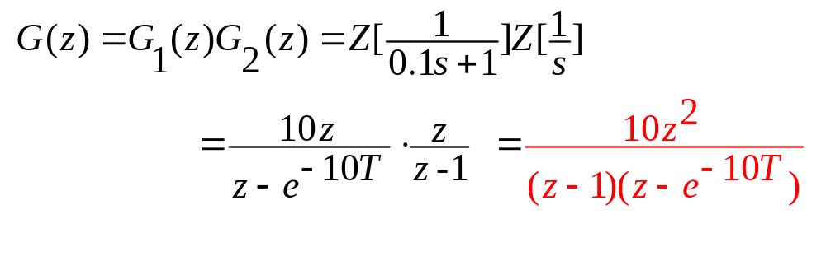
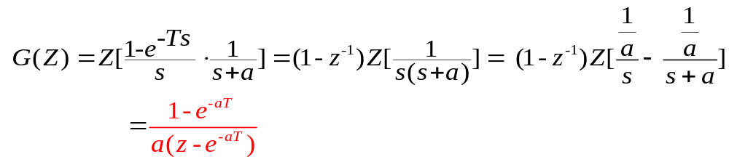
  例2.求图所示二环节串联的脉冲传函,G1(s)，G2(s)同上。
G₁(S)
G₂(S)
解:
例3.设与零阶保持器串联的环节的传函为G(s)=1/(s+a),试求脉冲传函
解：

Slide 25
二.线性离散系统的闭环传函
在分析离散系统脉冲传递函数时，应注意在闭环的各个通道以及环节之间是否有采样开关，因为有、无采样开关所得的闭环脉冲传递函数是不相同的。

Slide 26


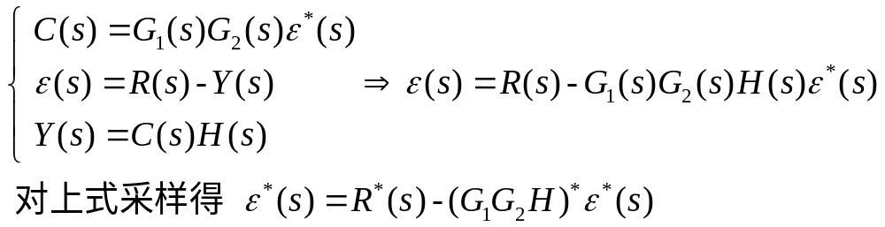
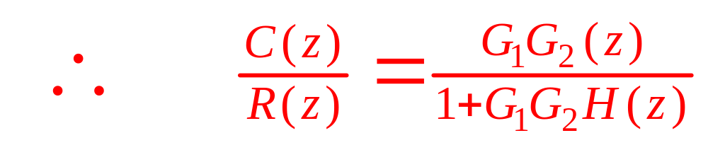
  试求右图所示系统的闭环传函
R(s)
G₁(s)
G₂(s)
-
C(s)
Y(s)
H(s)

Slide 27

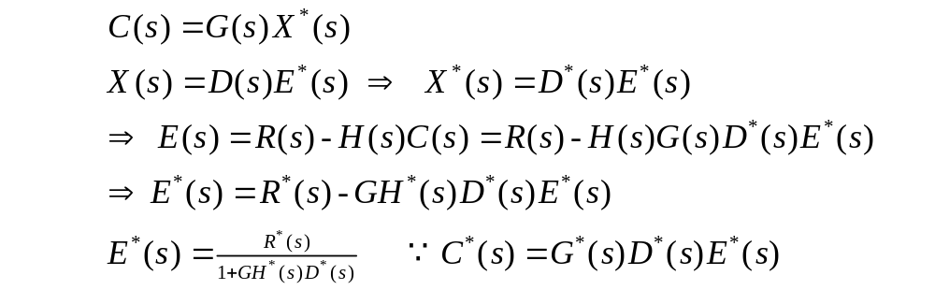
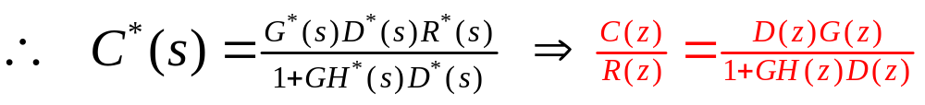
  试求右图所示系统的闭环传函
R(s)
X(s)
C(s)
-
D(s)
G(s)
解：
H(s)

Slide 28
  离散系统的z传递函数
线性离散系统的z传递函数的特点：
z传递函数的形式与采样开关的个数和位置有关
输出变量处可以设一个虚拟的采样开关
离散拉氏变换可以提到z变换符号之外
4. 若输入信号未经采样就输入到含有零点或极点的环节，则不能求出z传递函数，而只能求出输出的z变换式。

Slide 29
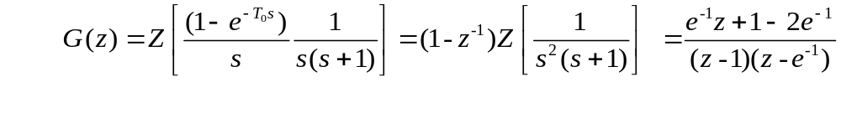



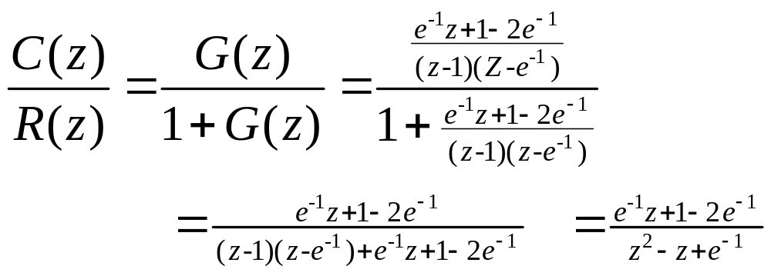
例3.试求取如图所示线性数字系统的闭环传函
    解:
R(s)
-
C(s)

Slide 30
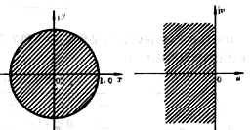


7.5 稳定性分析
一.s平面与z平面的映射关系
结论：s平面的稳定区域在z平面上的映射是单位圆内部区域

Slide 31

二.线性离散系统稳定的充要条件
R(s)
C(s)
G₁(s)
G₂(s)
-
Y(s)
H(s)
闭环系统特征方程：
1
+
G
G
H
(
z
)
=
0
1
2
线性离散系统稳定的充要条件是
脉冲传函的全部极点即系统特征方程的根均位于Z平面的单位圆内,或全部特征根的模小于1

Slide 32
例1.试分析特征方程为z²-z+0.632=0的系统的稳定性.
解:
1
±
1
−
4
x
0
.
632
z
=
=
0
.
5
±
0
.
5
−
1
.
528
=
0
.
5
±
j
0
.
618
1,2
2
|
z
=
=
2
+
2
=
<
|
|
z
|
0
.
5
0
.
618
0
.
795
1
1
2
∴
系统是稳定的

Slide 33

三.Routh稳定判据

Slide 34



C(s)
G(s)
解:
-
R(S)
T

Slide 35

稳态误差分析
E(s)
C(s)
G(s)
R(s)
-
T
若系统稳定,全部极点位于z平面单位圆内,则可用z变换终值定理求出采样瞬时终值误差.

Slide 36





例
E(s)
C(s)
G(s)
R(s)
-
T
求稳态误差： （1） r(t)=1(t)
（2） r(t)=t
全部极点均位于单位圆内，可以用终值定理求稳态误差。

Slide 37



稳态误差与采样周期有关
定义：开环脉冲传函具有z=1的开环极点数为离散系统的型别

Slide 38




稳态误差系数
(1)单位阶跃输入
静态位置误差系数
0型系统，
I型及以上的系统，

Slide 39





（2）单位斜坡输入
静态速度误差系数
(3)输入信号为单位抛物线信号
静态加速度误差系数

Slide 40





单位负反馈离散系统稳态误差终值
输入
稳态误差终值
r(t)=t
r(t)=1(t)
系统类型
0型系统
1型系统
0
2型系统
0
0
3型系统
0
0
0

Slide 41




  例1.右图所示系统中的参数a=1,k=1,T₀=1,试求在r(t)=1(t)+t+t²/2时的稳态误差.
解:

Slide 42
小 结
1.处理离散系统的基本数学工具是Z变换。要掌握基本Z变换，如加采样开关和不加采样开关的区别，二阶系统，加零价保持器等Z变换求取。
2.离散系统的脉冲传递函数，要能熟练地求出典型离散系统的闭环脉冲传递函数。
要掌握 S平面与Z平面的对应关系，掌握离散系统的稳定判据。能够根据系统结构特点分析其静态误差特性。

